Slide 1




JUDUL TESIS :
PENGARUH PERCEIVED PRICE, PERCEIVED QUALITY DAN CUSTOMER EXPERIENCE TERHADAP REPURCHASE INTENTION DENGAN SWITCHING COST SEBAGAI VARIABEL MODERASI (STUDI PADA HOTEL, RESTORAN, DAN KATERING PENGGUNA MINYAK GORENG DI JAKARTA)
Sidang
Tesis
T.A. 2026/2027
Semester Ganjil
Pertemuan ke:
NAMA MAHASISWA : Darwin Tantowi
NIM : 20232102001
Program Studi : Magister Manajemen
PEMBIMBING : Dr. Yanti Pusparini, S.T., M.M.
Fakultas
FAKULTAS BISNIS
Program Studi
Magister Manajemen (MM)

Slide 2

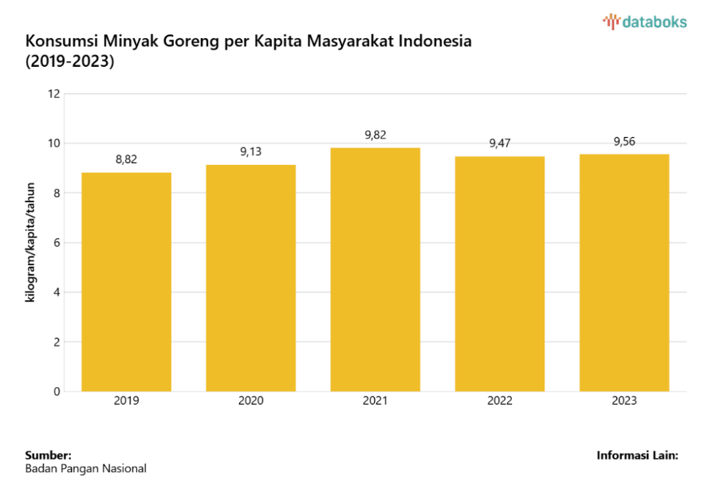




PENGARUH PERCEIVED PRICE, PERCEIVED QUALITY DAN CUSTOMER EXPERIENCE TERHADAP REPURCHASE INTENTION DENGAN SWITCHING COST SEBAGAI VARIABEL MODERASI (STUDI PADA HOTEL, RESTORAN, DAN KATERING PENGGUNA MINYAK GORENG DI JAKARTA)
LATAR BELAKANG
Minyak goreng adalah kebutuhan pokok rumah tangga dan industri kuliner Indonesia, sensitif terhadap harga & kualitas.
Adanya produk Minyakita dengan harga kompetitif mengancam loyalitas konsumen merek premium.
Switching cost yang dapat mempengaruhi minat pembelian ulang customer terhadap existing produk atau brand
Kreativitas Membangkitkan Inovasi
‹#›
<
Menu
Akhiri
>
@adt_lotus
Notes:
Universitas Buddhi Dharma
Kreatifitas Membangkitkan Inovasi
2

Slide 3

PENGARUH PERCEIVED PRICE, PERCEIVED QUALITY DAN CUSTOMER EXPERIENCE TERHADAP REPURCHASE INTENTION DENGAN SWITCHING COST SEBAGAI VARIABEL MODERASI (STUDI PADA HOTEL, RESTORAN, DAN KATERING PENGGUNA MINYAK GORENG DI JAKARTA)
TUJUAN PENELITIAN :
Untuk menguji apakah Perceived Price dapat berpengaruh positif terhadap Repurchase Intention.
Untuk menguji apakah Perceived Quality dapat berpengaruh positif terhadap Repurchase Intention.
Untuk menguji apakah Customer Experience dapat berpengaruh positif terhadap Repurchase Intention.
Untuk menguji apakah Switching Cost dapat berpengaruh positif terhadap Repurchase Intention.
Untuk menguji apakah Switching Cost dapat memperkuat pengaruh Perceived Price terhadap Repurchase Intention secara positif.
Untuk menguji apakah Switching Cost dapat memperkuat pengaruh Perceived Quality terhadap Repurchase Intention secara positif.
Untuk menguji apakah Switching Cost dapat memperkuat pengaruh Customer Experience terhadap Repurchase Intention secara positif.
Kreativitas Membangkitkan Inovasi
‹#›
<
Menu
Akhiri
>
@adt_lotus

Slide 4
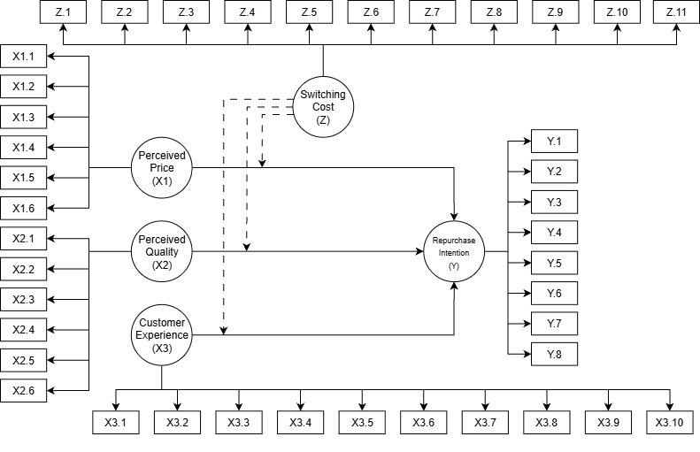
PENGARUH PERCEIVED PRICE, PERCEIVED QUALITY DAN CUSTOMER EXPERIENCE TERHADAP REPURCHASE INTENTION DENGAN SWITCHING COST SEBAGAI VARIABEL MODERASI (STUDI PADA HOTEL, RESTORAN, DAN KATERING PENGGUNA MINYAK GORENG DI JAKARTA)
MODEL PENELITIAN SEM-PLS
HIPOTESIS PENELITIAN
H1 | : | Terdapat pengaruh positif antara perceived price terhadap repurchase intention
H2 | : | Terdapat pengaruh positif antara perceived quality terhadap repurchase intention
H3 | : | Terdapat pengaruh positif antara customer experience terhadap repurchase intention
H4 | : | Terdapat pengaruh positif antara switching cost terhadap repurchase intention
H5 | : | Switching cost memoderasi pengaruh perceived price terhadap repurchase intention secara positif
H6 | : | Switching cost memoderasi pengaruh perceived quality terhadap repurchase intention secara positif
H7 | : | Switching cost memoderasi pengaruh customer experience terhadap repurchase intention secara positif
Kreativitas Membangkitkan Inovasi
‹#›
<
Menu
Akhiri
>
@adt_lotus

Slide 5
PENGARUH PERCEIVED PRICE, PERCEIVED QUALITY DAN CUSTOMER EXPERIENCE TERHADAP REPURCHASE INTENTION DENGAN SWITCHING COST SEBAGAI VARIABEL MODERASI (STUDI PADA HOTEL, RESTORAN, DAN KATERING PENGGUNA MINYAK GORENG DI JAKARTA)
Validitas Diskriminan
Fornell Larcker Criterion
Heterotrait-Monotrai Ratio (HTMT) ≥ 0,90
UJI MEASUREMENT MODEL
Uji Validitas
Validitas Konvergen
Loading factor ≥ 0,70
AVE ≥ 0,50
Konstruk | CE | PP | PQ | RI | SC
Customer Experience | 0.870
Perceived Price | 0.036 | 0.878
Perceived Quality | 0.066 | 0.044 | 0.838
Rerpurchase Intention | 0.138 | 0.692 | 0.170 | 0.873
Switching Cost | 0.087 | -0.026 | -0.006 | 0.160 | 0.856
Konstruk | Average Variance Extracted (AVE)
Customer Experience | 0.756
Perceived Price | 0.770
Perceived Quality | 0.703
Switching Cost | 0.733
Repurchase Intention | 0.762
Konstruk | CE | PP | PQ | RI | SC
Customer Experience
Perceived Price | 0.040
Perceived Quality | 0.075 | 0.047
Repurchase Intention | 0.137 | 0.729 | 0.176
Switching Cost | 0.091 | 0.064 | 0.053 | 0.159
Kreativitas Membangkitkan Inovasi
‹#›
<
Menu
Akhiri
>
@adt_lotus
Notes:
Universitas Buddhi Dharma
Kreatifitas Membangkitkan Inovasi
14

Slide 6
PENGARUH PERCEIVED PRICE, PERCEIVED QUALITY DAN CUSTOMER EXPERIENCE TERHADAP REPURCHASE INTENTION DENGAN SWITCHING COST SEBAGAI VARIABEL MODERASI (STUDI PADA HOTEL, RESTORAN, DAN KATERING PENGGUNA MINYAK GORENG DI JAKARTA)
UJI MEASUREMENT MODEL
Uji Reliabilitas
Cronbach’s Alpha ≥ 0,70
Composite Reliability ≥ 0,70
Konstruk | Cronbach’s Alpha | Rho_A | Composite Reliability
Customer Experience | 0.964 | 0.978 | 0.969
Perceived Price | 0.940 | 0.942 | 0.953
Perceived Quality | 0.916 | 0.930 | 0.934
Switching Cost | 0.964 | 0.975 | 0.968
Repurchase Intention | 0.955 | 0.956 | 0.962
Kreativitas Membangkitkan Inovasi
‹#›
<
Menu
Akhiri
>
@adt_lotus
Notes:
Universitas Buddhi Dharma
Kreatifitas Membangkitkan Inovasi
14

Slide 7
PENGARUH PERCEIVED PRICE, PERCEIVED QUALITY DAN CUSTOMER EXPERIENCE TERHADAP REPURCHASE INTENTION DENGAN SWITCHING COST SEBAGAI VARIABEL MODERASI (STUDI PADA HOTEL, RESTORAN, DAN KATERING PENGGUNA MINYAK GORENG DI JAKARTA)
Uji Struktural model
Uji Bootstrapping
Jalur | Original Sample (O) | STDEV | T-statistic | P-value | Keterangan
CE → RI | 0.088 | 0.035 | 2.471 | 0.007 | Signifikan
CESC → RI | -0.045 | 0.040 | 1.114 | 0.133 | Tidak signifikan
PP → RI | 0.688 | 0.026 | 26.310 | 0.000 | Signifikan
PPSC → RI | 0.038 | 0.033 | 1.146 | 0.126 | Tidak signifikan
PQ → RI | 0.136 | 0.032 | 4.268 | 0.000 | Signifikan
PQSC → RI | 0.011 | 0.031 | 0.361 | 0.359 | Tidak signifikan
SC → RI | 0.170 | 0.033 | 5.242 | 0.000 | Signifikan
Kreativitas Membangkitkan Inovasi
‹#›
<
Menu
Akhiri
>
@adt_lotus
Notes:
Universitas Buddhi Dharma
Kreatifitas Membangkitkan Inovasi
14

Slide 8
PENGARUH PERCEIVED PRICE, PERCEIVED QUALITY DAN CUSTOMER EXPERIENCE TERHADAP REPURCHASE INTENTION DENGAN SWITCHING COST SEBAGAI VARIABEL MODERASI (STUDI PADA HOTEL, RESTORAN, DAN KATERING PENGGUNA MINYAK GORENG DI JAKARTA)
Uji Model Struktural
Uji Godness of Fit
Predictive Relevance (Q2)
Variabel | R-Square | R-Square Adjusted
Repurchase Intention (RI) | 0.540 | 0.532
Nilai NFI dan SRMR
Konstruk | SSO | SSE | Q² (=1-SSE/SSO)
Customer Experience | 3750 | 3750
Perceived Price | 2250 | 2250
Perceived Quality | 2250 | 2250
Repurchase Intention | 3000 | 1777.924 | 0.407
Switching Cost | 4125 | 4125
 | Saturated Model | Estimated Model
SRMR | 0.034 | 0.034
d_ULS | 0.987 | 0.989
d_G | 0.446 | 0.447
Chi-Square | 938.589 | 939.823
NFI | 0.936 | 0.936
Kreativitas Membangkitkan Inovasi
‹#›
<
Menu
Akhiri
>
@adt_lotus
Notes:
Universitas Buddhi Dharma
Kreatifitas Membangkitkan Inovasi
14

Slide 9
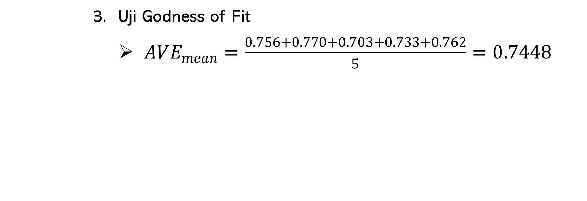
PENGARUH PERCEIVED PRICE, PERCEIVED QUALITY DAN CUSTOMER EXPERIENCE TERHADAP REPURCHASE INTENTION DENGAN SWITCHING COST SEBAGAI VARIABEL MODERASI (STUDI PADA HOTEL, RESTORAN, DAN KATERING PENGGUNA MINYAK GORENG DI JAKARTA)
Uji Godness of Fit
$AVE_{mean}=\frac{0.756+0.770+0.703+0.733+0.762}{5}=0.7448$
Uji Multikolinearitas
Konstruk | VIF
Customer Experience (CE) | 1.021
Customer Experience × Switching Cost (CESCRI) | 1.025
Perceived Price (PP) | 1.009
Perceived Price × Switching Cost (PPSCRI) | 1.014
Perceived Quality (PQ) | 1.008
Perceived Quality × Switching Cost (PQSCRI) | 1.020
Switching Cost (SC) | 1.024
Konstruk | Average Variance Extracted (AVE)
Customer Experience | 0.756
Perceived Price | 0.770
Perceived Quality | 0.703
Switching Cost | 0.733
Repurchase Intention | 0.762
Kreativitas Membangkitkan Inovasi
‹#›
<
Menu
Akhiri
>
@adt_lotus
Notes:
Universitas Buddhi Dharma
Kreatifitas Membangkitkan Inovasi
14

Slide 10
PENGARUH PERCEIVED PRICE, PERCEIVED QUALITY DAN CUSTOMER EXPERIENCE TERHADAP REPURCHASE INTENTION DENGAN SWITCHING COST SEBAGAI VARIABEL MODERASI (STUDI PADA HOTEL, RESTORAN, DAN KATERING PENGGUNA MINYAK GORENG DI JAKARTA)
Pengujian Hipoteis
Pengembangan Hipotesis |  | Original Sample (O) | T-statistic | P-value | Keterangan | Keputusan
H1 | X1_Perceived Price→ Y_Repurchase Intention | 0.688 | 26.310 | 0.000 | Signifikan | H1 Diterima
H2 | X2_Perceived Quality → Y_Repurchase Intention | 0.136 | 4.268 | 0.000 | Signifikan | H2 Diterima
H3 | X3_Customer Experience → Y_Repurchase Intention | 0.088 | 2.471 | 0.007 | Signifikan | H3 Diterima
H4 | Z_Switching Cost → Y_Repurchase Intention | 0.170 | 5.242 | 0.000 | Signifikan | H4 Diterima
H5 | X1 x Z → Y_Repurchase Intention | 0.038 | 1.146 | 0.126 | Tidak signifikan | H5 Ditolak
H6 | X2 x Z → Y_Repurchase Intention | 0.011 | 0.361 | 0.359 | Tidak signifikan | H6 Ditolak
H7 | X3 x Z → Y_Repurchase Intention | -0.045 | 1.114 | 0.133 | Tidak signifikan | H7 Ditolak
Kreativitas Membangkitkan Inovasi
‹#›
<
Menu
Akhiri
>
@adt_lotus
Notes:
Universitas Buddhi Dharma
Kreatifitas Membangkitkan Inovasi
14

Slide 11
PENGARUH PERCEIVED PRICE, PERCEIVED QUALITY DAN CUSTOMER EXPERIENCE TERHADAP REPURCHASE INTENTION DENGAN SWITCHING COST SEBAGAI VARIABEL MODERASI (STUDI PADA HOTEL, RESTORAN, DAN KATERING PENGGUNA MINYAK GORENG DI JAKARTA)
Uji Moderasi
Pengembangan Hipotesis |  | P-value | Keterangan | Kesimpulan
H5 | X1 x Z → Y_Repurchase Intention | 0.126 | P-Value > 0,05 | Moderasi tidak berpengaruh
H6 | X2 x Z → Y_Repurchase Intention | 0.359 | P-Value > 0,05 | Moderasi tidak berpengaruh
H7 | X3 x Z → Y_Repurchase Intention | 0.133 | P-Value > 0,05 | Moderasi tidak berpengaruh
Kreativitas Membangkitkan Inovasi
‹#›
<
Menu
Akhiri
>
@adt_lotus
Notes:
Universitas Buddhi Dharma
Kreatifitas Membangkitkan Inovasi
14

Slide 12
PENGARUH PERCEIVED PRICE, PERCEIVED QUALITY DAN CUSTOMER EXPERIENCE TERHADAP REPURCHASE INTENTION DENGAN SWITCHING COST SEBAGAI VARIABEL MODERASI (STUDI PADA HOTEL, RESTORAN, DAN KATERING PENGGUNA MINYAK GORENG DI JAKARTA)
KESIMPULAN
Pengembangan Hipotesis |  | Keputusan
H1 | X1_Perceived Price→ Y_Repurchase Intention | H1 Diterima
H2 | X2_Perceived Quality → Y_Repurchase Intention | H2 Diterima
H3 | X3_Customer Experience → Y_Repurchase Intention | H3 Diterima
H4 | Z_Switching Cost → Y_Repurchase Intention | H4 Diterima
H5 | X1 x Z → Y_Repurchase Intention | H5 Ditolak | Moderasi tidak berpengaruh
H6 | X2 x Z → Y_Repurchase Intention | H6 Ditolak | Moderasi tidak berpengaruh
H7 | X3 x Z → Y_Repurchase Intention | H7 Ditolak | Moderasi tidak berpengaruH
Kreativitas Membangkitkan Inovasi
‹#›
<
Menu
Akhiri
>
@adt_lotus
Notes:
Universitas Buddhi Dharma
Kreatifitas Membangkitkan Inovasi
14

Slide 13
Terima Kasih
Darwin Tantowi

